Slide 1
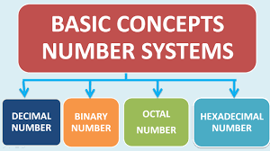
স্বা
গ
ত
ম

Slide 2
পরিচিতি
প্রকৌ, মোঃ মোস্তাফিজুর রহমান খান
ডিপ্লোমা ইন ইঞ্জিনিয়ারিং (কম্পিউটার)
আধ্যক্ষ(ভারপ্রাপ্ত) ও
প্রভাষক (কম্পিউটার অপারেশন)
ছোটবাইসদিয়া বিজনেস ম্যানেজমেন্ট ইন্সটিটিউট।
রাঙ্গাবালী, পটুয়াখালী।
মোবাইল : ০১৭৪৬১২০৯২৩
Email-www.engmrkhan8@gmail.com
শ্রেণিঃ একাদশ (এইচএসসি বিএম)
বিষয়ঃ কম্পিউটার অফিস অ্যাপ্লিকেশন-১
অধ্যায়ঃ ৪র্থ
সময়ঃ ৫০ মিনিট
পাঠের বিষয়ঃ ছবি দেখে ঘোষণা।

Slide 3
নিচের ছবিগুলো কিসের?
রোমান সংখ্যা
বারকোড

Slide 4
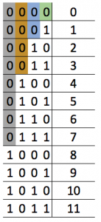
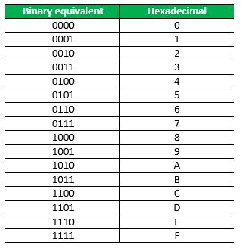
নিচের তালিকাগুলো কিসের?
বাইনারি-দশমিক
বাইনারি-হেক্সাডেসিমেল

Slide 5
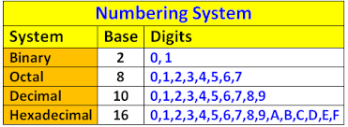
আজকের পাঠ
নাম্বার সিস্টেম ও ডিজিটাল লজিক

Slide 6
শিখনফল
এই পাঠ শেষে শিক্ষার্থীরা...............
১। নাম্বার সিস্টেম এর রূপান্তর করতে পারবে।
২। বিভিন্ন কোড যেমন BCD, EBCDIC, ASSCII, UNICODE, BARCODE সম্পর্কে বলতে পারবে।
৩। BCD কোডের গ্রুপ চিহ্নিত করতে পারবে।

Slide 7
চলো আজ আমরা দেখি দশমিক সংখ্যাকে কিভাবে বাইনারি, অক্টাল এবং হেক্সাডেসিমেল-এ রূপান্তর করা হয়।
দশমিক সংখ্যাকে বাইনারি, অক্টাল এবং হেক্সাডেসিমেল-এ রূপান্তর করার নিয়ম।
পূর্ণ সংখ্যার ক্ষেত্রে
যে সংখ্যায় রূপান্তর করা হবে সেই সংখ্যার বিট দ্বারা অনবরত ভাগফল কে ভাগ করতে হবে, যতক্ষণ না ভাগফল শূন্য হয়। প্রতিবার ভাগ করার পর অবশিষ্ট ভাগশেষ অঙ্ক আলাদা করতে হবে। সবশেষে অবশিষ্ট ভাগশেষ অঙ্কগুলো নিচ থেকে উপর দিকে সাজালে পূর্ণ সংখ্যার ফলাফল পাওয়া যাবে।
অপূর্ণ সংখ্যার ক্ষেত্রে
যে সংখ্যায় রূপান্তর করা হবে সেই সংখ্যার বিট দ্বারা অনবরত গুণ করতে হবে, যতক্ষণ না অপূর্ণ সংখ্যা শূন্য হয়। তবে, কমপক্ষে তিনবার করার পর অপূর্ণ সংখ্যা শূন্য না হলে বর্জন করে প্রতিবার গুণ করার পর পূর্ণ অঙ্ক আলাদা করে অঙ্কগুলো উপর থেকে নিচ দিকে সাজালে অপূর্ণ সংখ্যার ফলাফল পাওয়া যাবে।

Slide 8
নিচের অঙ্কটি লক্ষ্য কর......
1। (49.12)₁₀ দশমিক সংখ্যার সমতুল্য বাইনারি মান বের কর।
অপূর্ণ সংখ্যার ক্ষেত্রে---
2 | 49 |  | 1 1 0 0 0 1
2 | 24 | ---------- 1
2 | 12 | ---------- 0
2 | 6 | ---------- 0
2 | 3 | ---------- 0
2 | 1 | ---------- 1
 | 0 | ---------- 1
পূর্ণ সংখ্যার ক্ষেত্রে---
0.12×2=0.24 0
0.24×2=0.48 0
0.48×2=0.96 0
0.96×2=1.92 1
0.0001…..
∴ (0.12)₁₀ = (0.0001….)₂
∴ (49)₁₀ = (110001)₂
∴ (49.12)₁₀ = (110001.0001….)₂ Ans.

Slide 9
একক কাজ
কম্পিউটারে কোন সংখ্যা পদ্ধতি ব্যবহার করা হয়?

Slide 10
নিচের অঙ্কটি লক্ষ্য কর......
2। (49.12)₁₀ দশমিক সংখ্যার সমতুল্য অক্টাল মান বের কর।
পূর্ণ সংখ্যার ক্ষেত্রে---
অপূর্ণ সংখ্যার ক্ষেত্রে---
0.12×8=0.96 0
0.96×8=7.68 7
0.68×8=5.44 5
0.44×8=3.52 3
0.0753…..
∴ (0.12)₁₀ = (0.0753….)₈
8 | 49 |  | 6 1
8 | 6 | ---------- 1
 | 0 | ---------- 6
∴ (49)₁₀ = (61)₈
∴ (49.12)₁₀ = (61.0753….)₈ Ans.

Slide 11
জোড়ায় কাজ
ভিত বা বেস বলতে কি বুঝ?

Slide 12
নিচের অঙ্কটি লক্ষ্য কর......
3। (49.12)₁₀ দশমিক সংখ্যার সমতুল্য হেক্সাডেসিমেল মান বের কর।
পূর্ণ সংখ্যার ক্ষেত্রে---
অপূর্ণ সংখ্যার ক্ষেত্রে---
16 | 49 |  | 3 1
16 | 3 | ---------- 1
 | 0 | ---------- 3
0.12×16=1.92 1
0.92×16=14.72 14=E
0.72×16=11.52 11=B
0.52×16=8.32 8
0.1EB8…..
∴ (0.12)₁₀ = (0.1EB8….)₁₆
∴ (49)₁₀ = (31)₁₆
∴ (49.12)₁₀ = (31.1EB8….)₁₆ Ans.

Slide 13
দলগত কাজ
কম্পিউটার কোডের গুরুত্ব ব্যাখ্যা কর।

Slide 14
নিচের লেখাটি মনোযোগ দিয়ে পড়......
প্রিয় ছাত্রছাত্রীবৃন্দ তোমরা হয়ত লক্ষ্য করে থাকবে উপরের তিনটি অঙ্কের একই নিয়ম, অর্থাৎ একটি অঙ্কের নিয়ম মনে রাখলেই তিনটি অঙ্ক করা যাবে। শুধু মনে রাখবে দশমিক সংখ্যাকে যেকোন সংখ্যায় রূপান্তর এক নিয়ম।

Slide 15
মূল্যায়ন
কম্পিউটারে A এবং a লিখলে তা কিভাবে বুঝে?
কোডের গ্রুপ কয় সংখ্যার?
EBCDIC কোডের পূর্ণরূপ লিখ।

Slide 16
বাড়ীর কাজ
ASCII এবং BCD কোডের মধ্যে পার্থক্য দেখাও।

Slide 17
ধন্যবাদ

